Slide 1
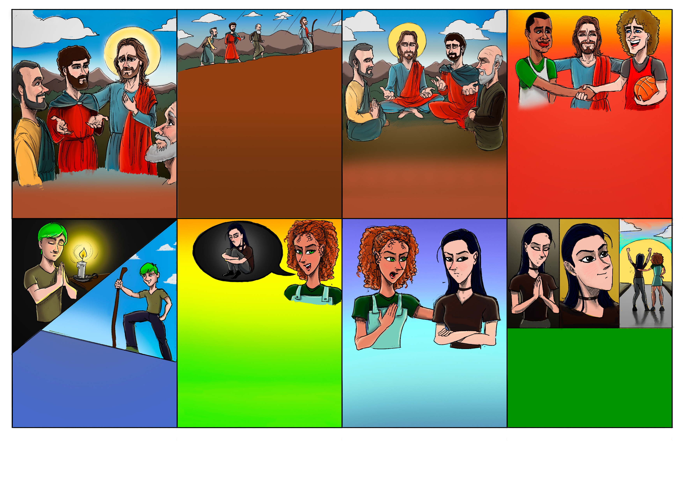

Parole
de Vie
AOUT 2024
En route vers Jérusalem Jésus avec Pierre, Jacques et Jean monte sur “une haute montagne” . et là, ìl se fait voir dans une lumière nouvelle et son visage “brille comme le soleil”, son Père se fait entendre, et il les invite à se mettre à l’écoute de Jésus. Pris par cette surprenane expérience, Pierre ne veut pas quitter ce lieu
Peut-être que nous aussi nous avons reconnu la prnotre vie!
Est né en nouésence et l’action de Dieu dans s lepour désir de la conserver toujours.
Cette expérience nous aidera à trouver la force d’affronter les difficultés, les épreuves et la fatigue.
Jésus a invité ses amis les plus proches à vivre une expérience inoubliable, dont ils se souviendront toujours.
«Seigneur, il est bon pour nous de rester ici»
(Mt 17, 4)
N. du Brésil, raconte
Il y a a quelques mois, j’ai eu une grosse crise existentielle. En pleine confusion je ne savais pas ce que je faisais en ce monde et ne trouvais aucun sens à ma vie. Je me suis éloignée de l’Eglise et cessée de fréquenter les rencontres autour de la Parole de Vie. Il me semblait avoir laissé de coté les valeurs dans lesquelles j’avais crues, mais je ne faisais rien pour changer cette situation
J’ai cherché de m’arrêter et de trouver le silence au dedans de moi. Comme si une voix me disait: “Le moment est venu de témoigner”. Nous devons être Lumière et il est possible dès maintenant de recommencer ! Et j’ai compris qu’il est possible de changer le monde avec des petites
Lorsque la lumière vient à manquer il faudra bien faire l’effort de “monter sur la montagne” et de se mettre en silence, et à l’écoute.
Un jour, une compagne de classe me dit que je pouvais sortir de ce tunnel si seulement je retournais vers Dieu. C’étaient des mots simples de sa part qui m’ont touchées profondément.
Adaptation Encar Javaloyes
Ilustrations: Juancho Gutierrez (visolen@gmail.com)
www.focolare.org / www.teens4unity.com

Slide 2
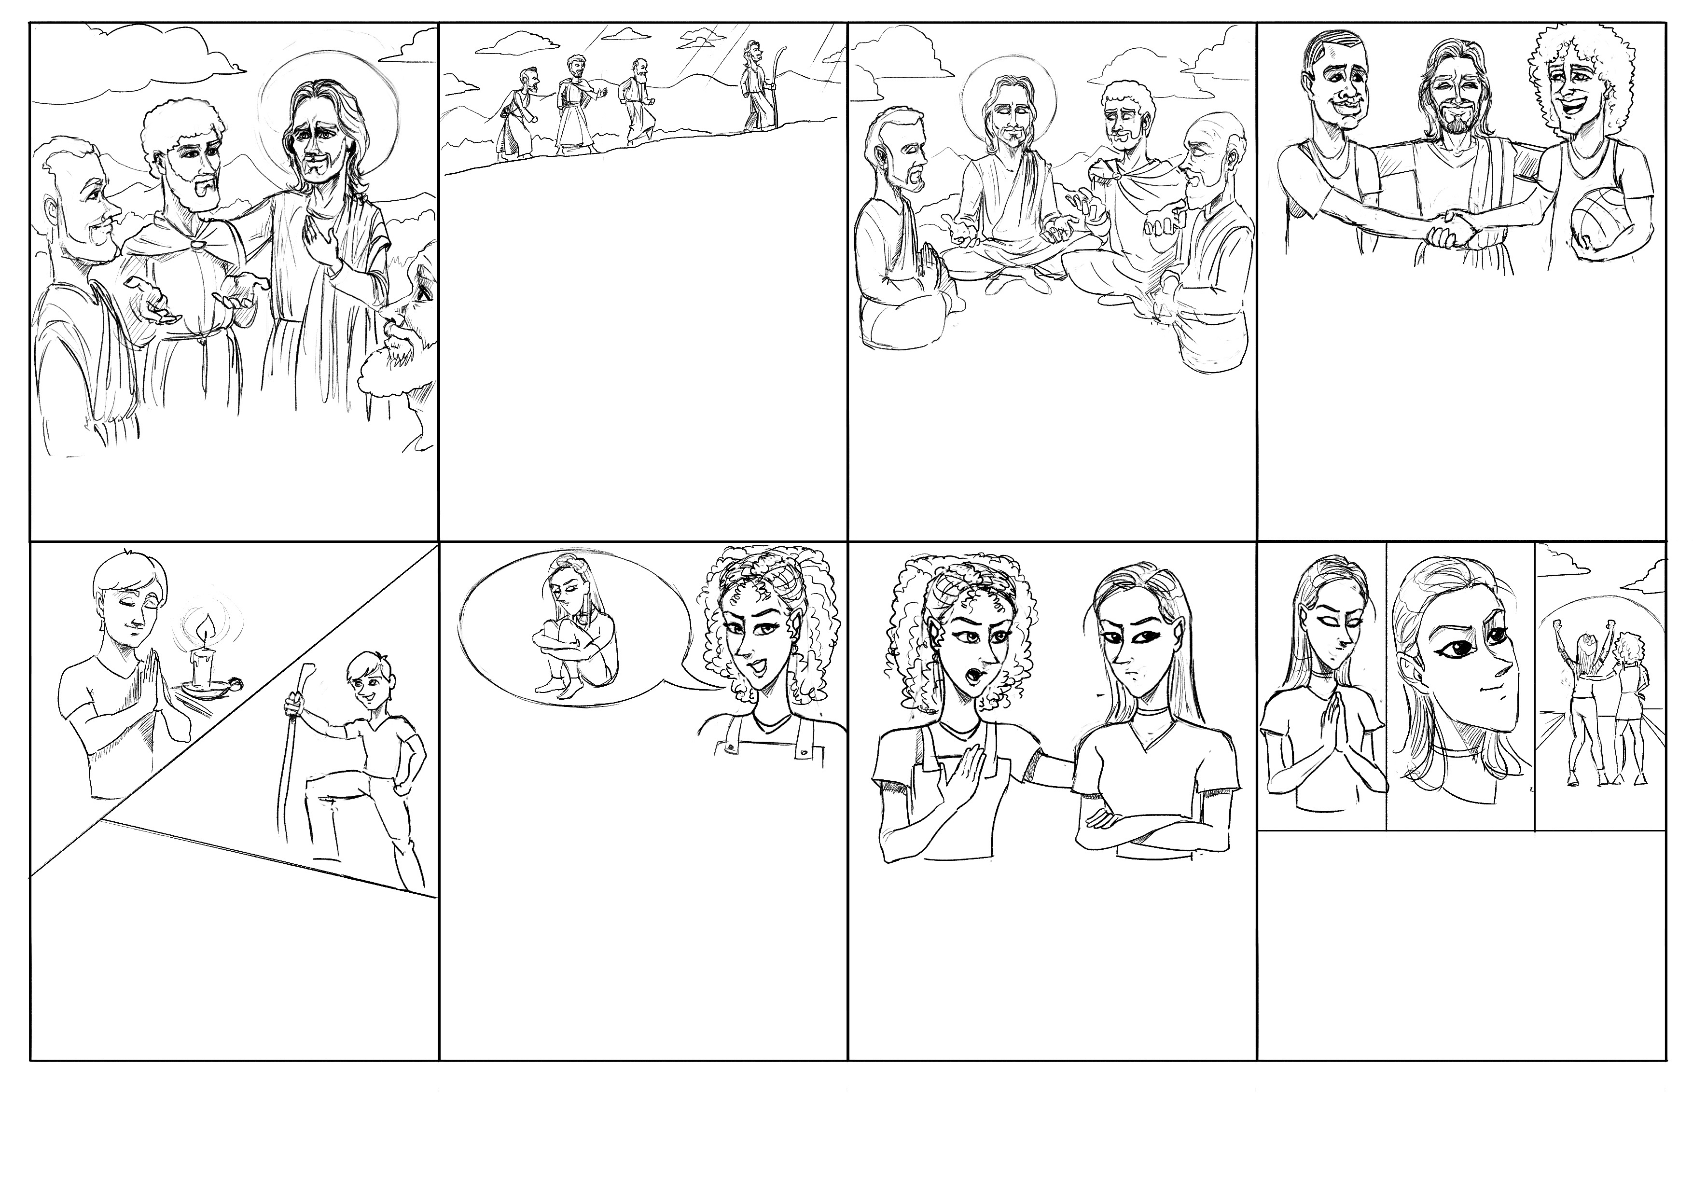

Parole
de Vie
AGOSTO 2024
En route vers Jérusalem Jésus avec Pierre, Jacques et Jean monte sur “une haute montagne” .
et là, ìl se fait voir dans une lumière nouvelle et son visage “brille comme le soleil”, son Père se fait entendre, et il les invite à se mettre à l’écoute de Jésus. Pris par cette surprenane expérience, Pierre ne veut pas quitter ce lieu
Peut-être que nous aussi nous avons reconnu la présence et l’action de Dieu dans notre vie !
Est né en nous le désir de la conserver pour toujours.
Cette expérience nous aidera à trouver la force d’affronter les difficultés, les épreuves et la fatigue.
Jésus a invité ses amis les plus proches à vivre une expérience inoubliable, dont ils se souviendront toujours.
«Seigneur, il est bon pour nous de rester ici»
(Mt 17, 4)
N. Brasile ci racconta:
N. duBrésil raconte
Il y a a quelques mois, j’ai eu une grosse crise existentielle. je ne savais pas ce que je faisais en ce monde et ne trouvais aucun sens à ma vie. Je me suis éloignée de l’Eglise et cessé de fréquenter les rencontres autour de la Parole de Vie. Il me semblait avoir laissé de coté les valeurs dans lesquelles j’avais crues, mais je ne faisais rien pour changer cette situation
J’ai tenté de m’arrêter et de trouver le silence au dedans de moi. Comme si une voix me disait: “Le moment est venu de témoigner”. Nous sommes Lumière et il est possible sans attendre de recommencer ! J’ai compris qu’il est possible de changer le monde
avec des petites actions.
Lorsque la lumière vient à manquer il faudra bien faire l’effort de “monter sur la montagne” et de se mettre en silence, et à l’écoute.
Un jour, une compagne de classe me dit que je pouvais sortir de ce tunnel si seulement je retournais vers Dieu. C’était des mots simples de sa part qui m’ont touchées profondément.
Adattamento di Encar Javaloyes
Ilustrazione: Juancho Gutierrez (visolen@gmail.com)
www.focolare.org / www.teens4unity.com

